Slide 1
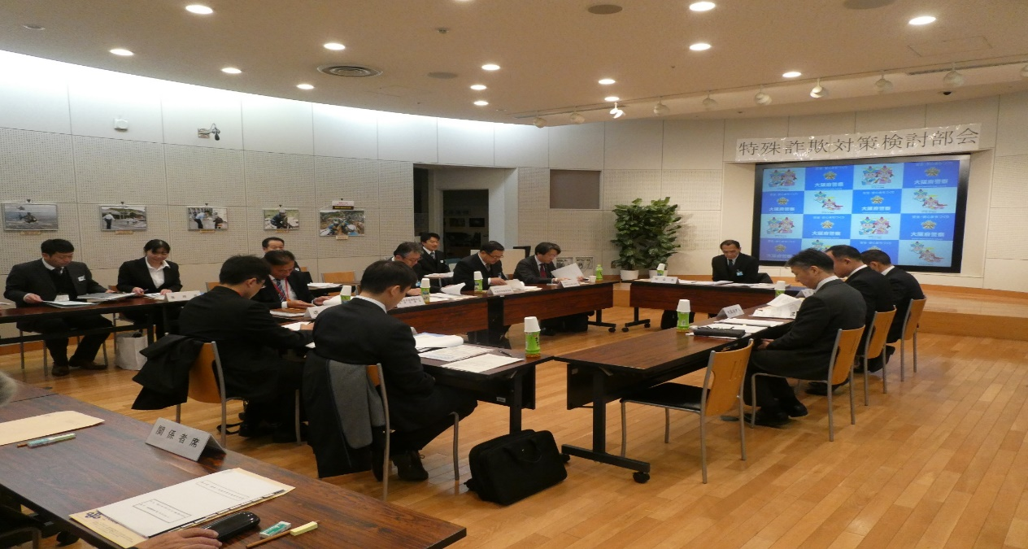
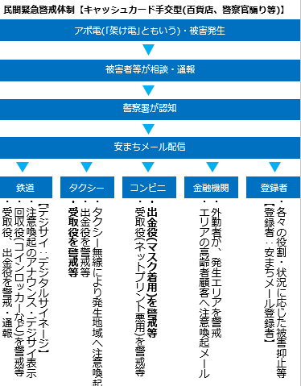
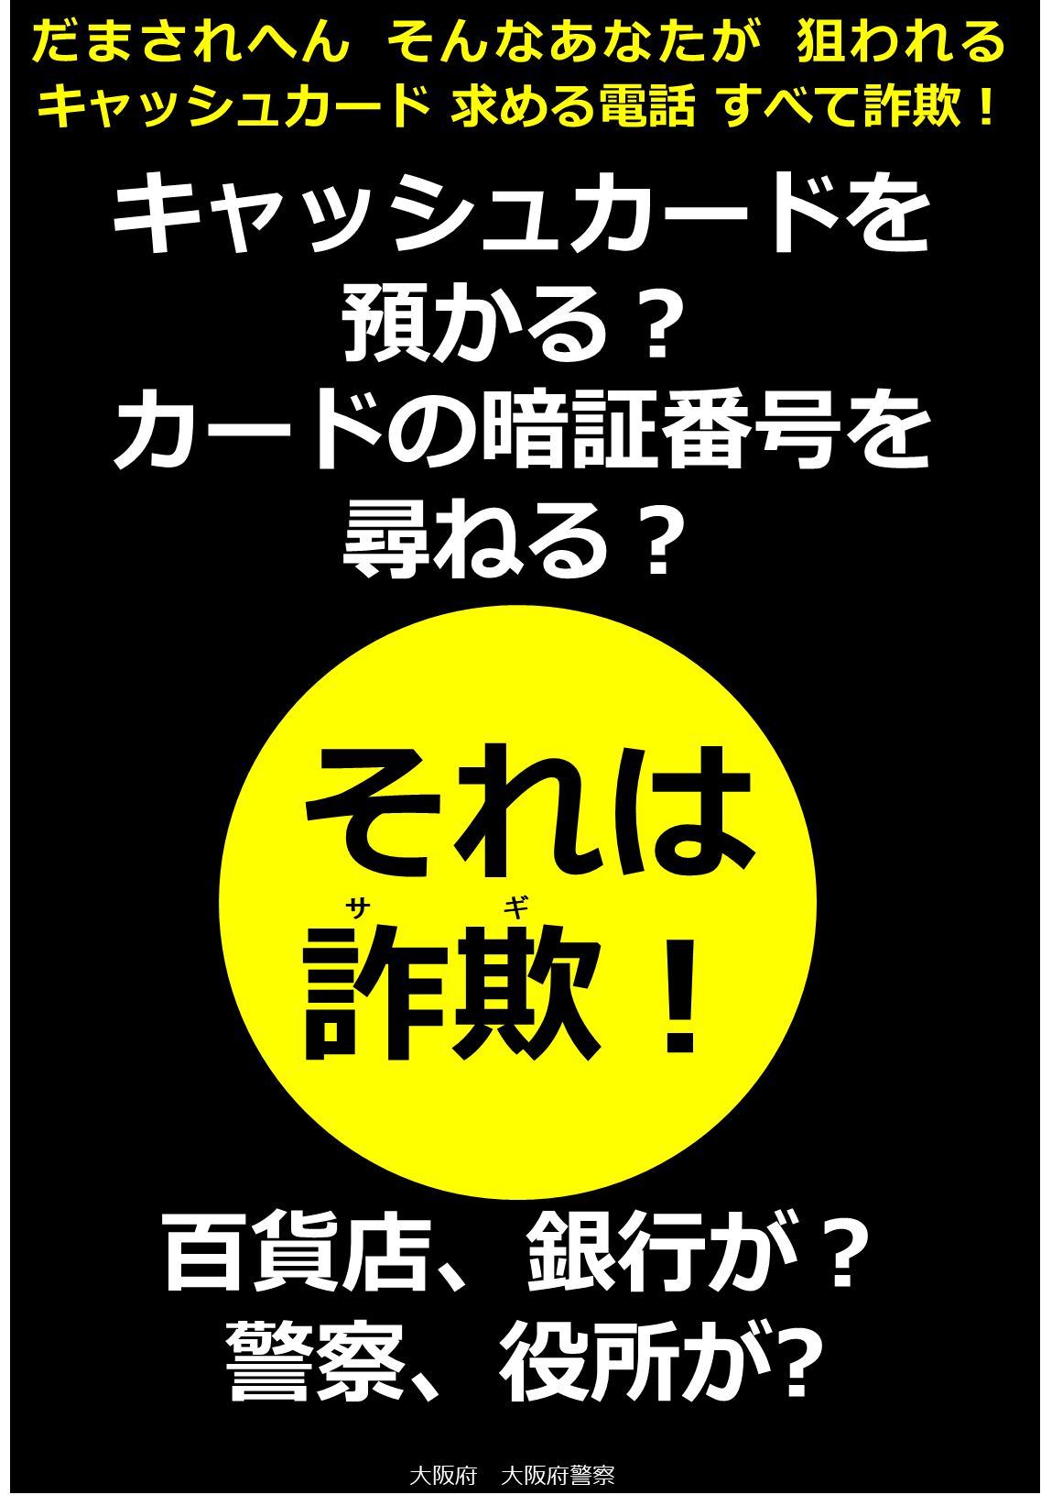
安まち通信
平成30年12月19日
大阪府安全なまちづくり推進会議
第12号
第３回 特殊詐欺対策検討部会の開催
本年1２月１３日、特殊詐欺の危機的な被害状況を踏まえ、臨時の｢第３回特殊詐欺対策
検討部会」を開催しました。
各部会員で、特殊詐欺被害防止のため、次のような提案について、検討しました。
特殊詐欺緊急対策について
【安まちメールの登録推奨】
【民間緊急警戒】
○ 犯罪の発生情報を知らせる
安まちメールに登録していただ
きたい。
○ 安まちメールの登録地周辺
で、特殊詐欺にかかるアポ電
等の情報が入った際、不審な
人物を見かけたら、警察に
通報してください。
【ATM利用限度額の引き下げ】
○ 現在、被害者がキャッシュ
カードをだまし取られて、ATM
から犯人に現金を引き出され
てしまう手口が多発している。
○ 高齢者と接する機会に、ATM
利用限度額引き下げを広報・
周知してほしい。
【キャッチフレーズの更なる活用】
○ 特殊詐欺対策検討部会で
決定したキャッチフレーズを更に
活用し、府民の方々に周知して
いく。
○ 現在、駅の構内放送や広報
誌への掲載等、各関係団体、
各企業様のご協力をいただいて
います。

Slide 2
